Slide 1




Свердловская областная общественная молодежная организация «Ассоциация патриотических отрядов «Возвращение» Региональное отделение Общероссийского общественного движения по увековечению памяти погибших при защите Отечества «Поисковое движение России» в Свердловской области»
в Свердловской области

Slide 2
в Свердловской области
Сотрудничаем:
Министерство образования и молодежной политики Свердловской области
ГАУ СО «Региональный центр патриотического воспитания».
ГКУ СО «Государственный архив административных органов Свердловской области»
ФКУ Военный комиссариат Свердловской области
Общественная палата Свердловской области
ФГУП «Главный центр Спецсвязи»
Следственный комитет РФ по Свердловской области
Уральское следственное управление на транспорте Следственного комитета РФ
Комитет по молодежной политике Администрации города Екатеринбурга
Свердловское региональное отделение Всероссйской политической партии Единая Россия
ГАУК СО «Уральский государственный военно-исторический музей»
Областная общественная организация ветеранов войны, труда, боевых действий, государственной службы, пенсионеров»
Музей ВДВ «Уральская Гвардия»
Свердловская региональная общественная организация «Союз офицерских жен и семей военнослужащих»

Slide 3
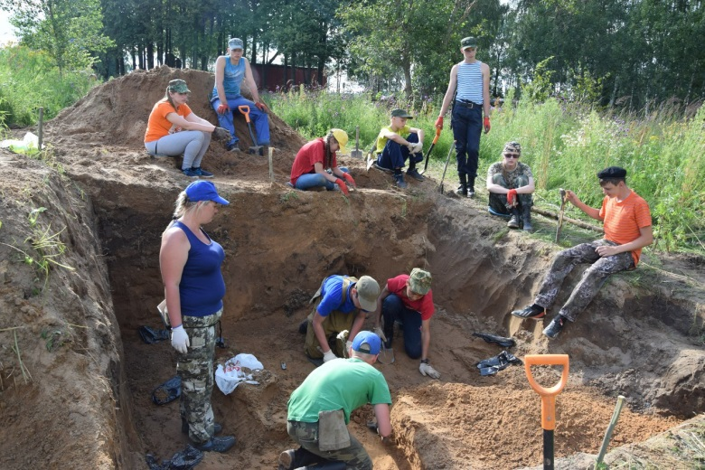
в Свердловской области
«Вахта Памяти»
В Свердловской области зарегистрировано 60 поисковых отрядов.
Ежегодно проводится более 40 поисковых экспедиций.
В 2024 году выехало 525 человек.

Slide 4
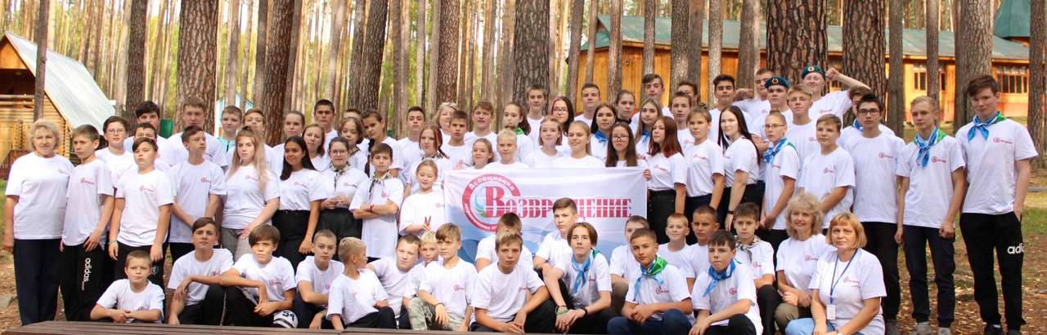
«Школа поисковика»
в Свердловской области

Slide 5
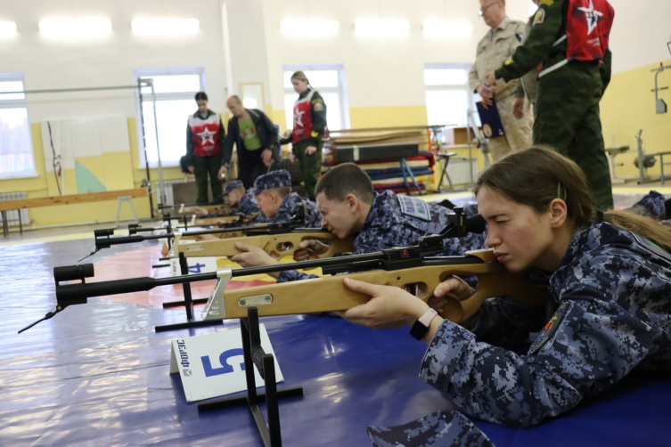
Сборы поисковых и патриотических отрядов «Будущее России»
в Свердловской области

Slide 6
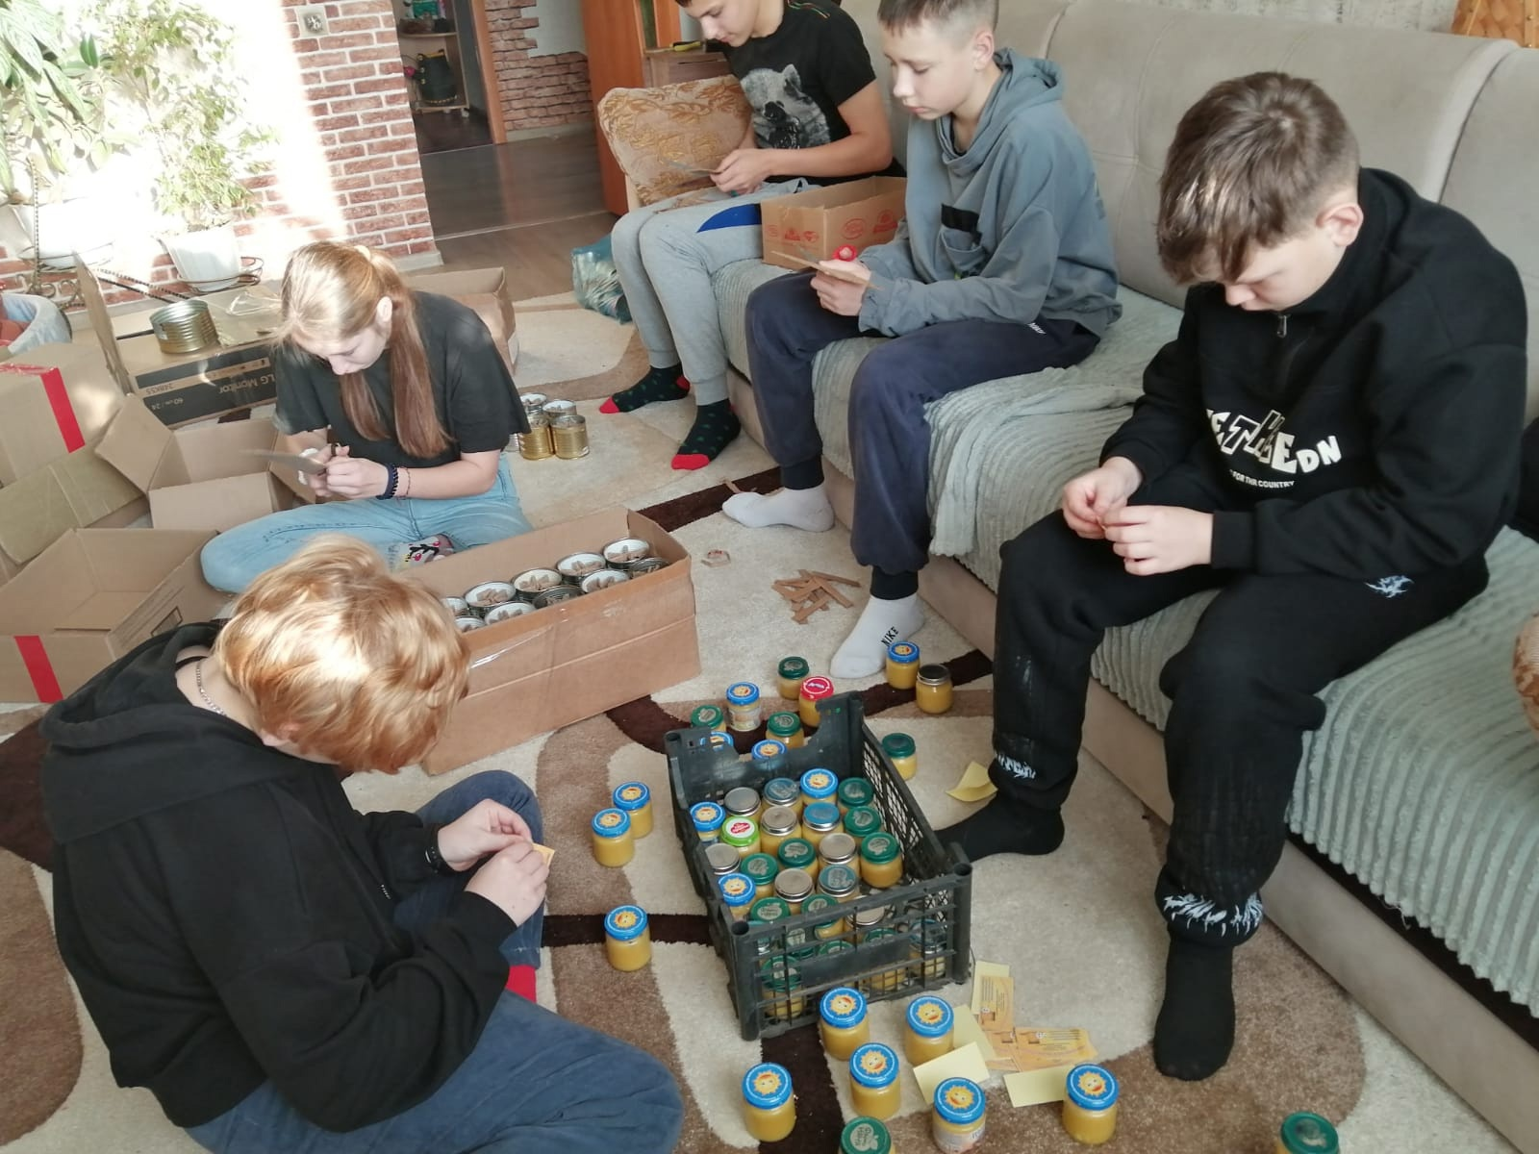
Помощь участникам СВО
в Свердловской области

Slide 7
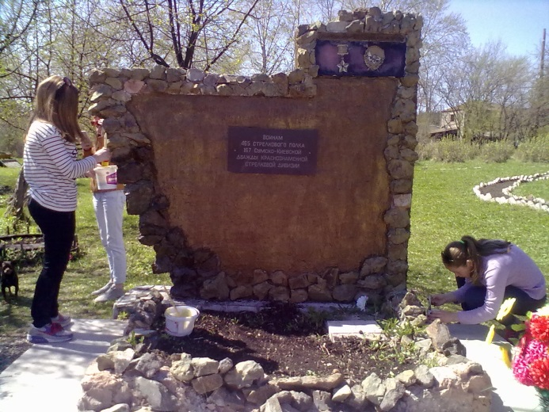
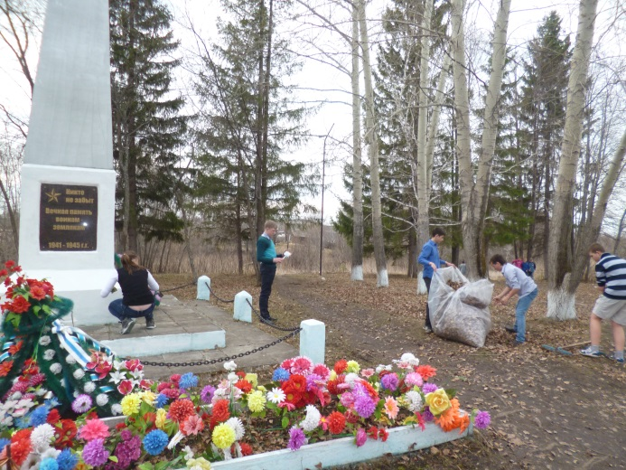
«Дорога к обелиску»
в Свердловской области

Slide 8

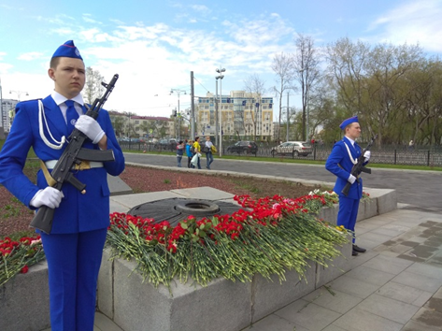
«Пост №1»
в Свердловской области
65 постовских отрядов из 32 муниципальных образований Свердловской области
30 отрядов стоят в почетном карауле на площади Уральских Коммунаров с 26 апреля по 9 мая 2025 г.

Slide 9
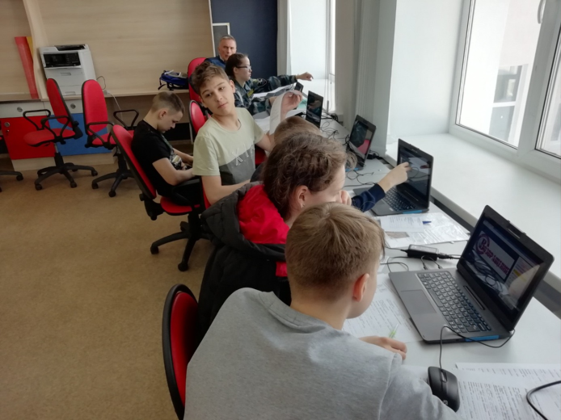

«Вспомним всех поименно»
в Свердловской области

Slide 10

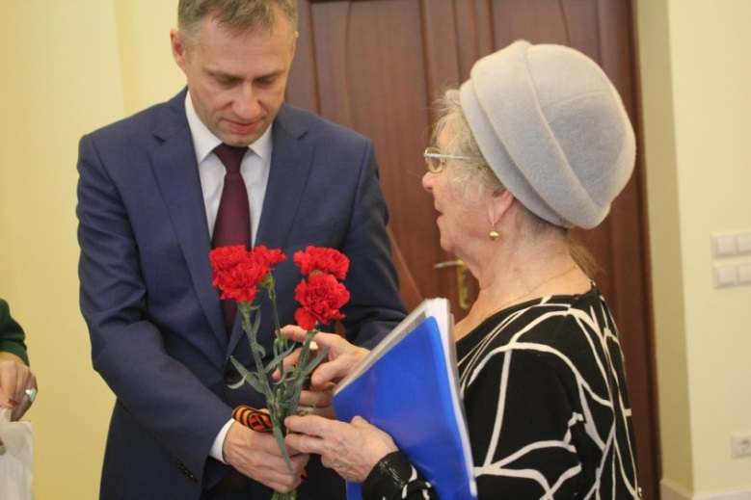
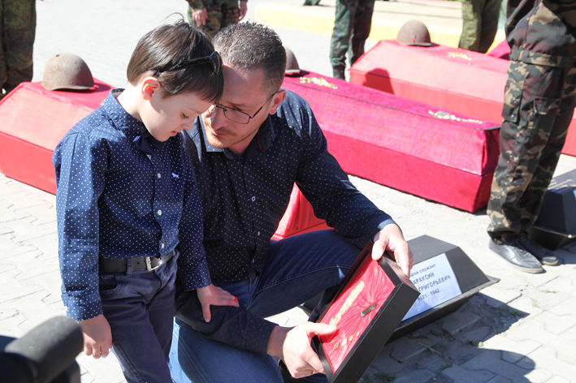
в Свердловской области

Slide 11

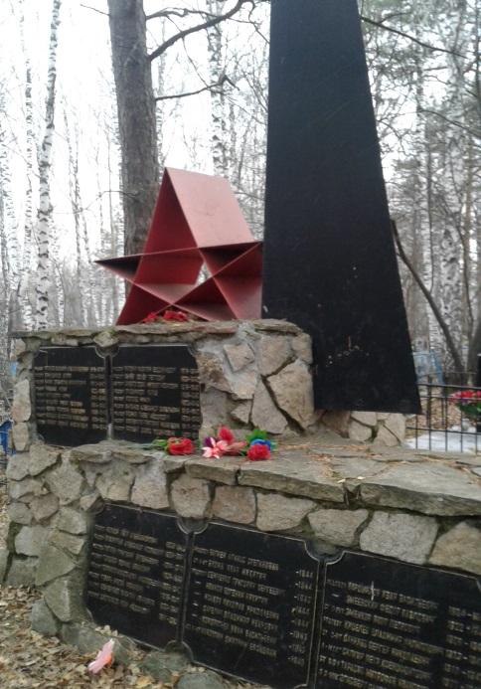
«Имена из тыловых госпиталей»
в Свердловской области

Slide 12
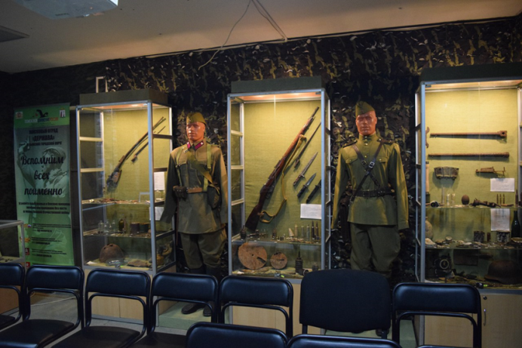

Объединение музеев поискового движения
в Свердловской области

Slide 13
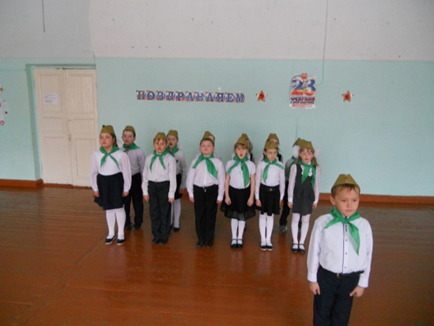
Областная заочная интерактивная игра «Мы – патриоты»
в Свердловской области

Slide 14
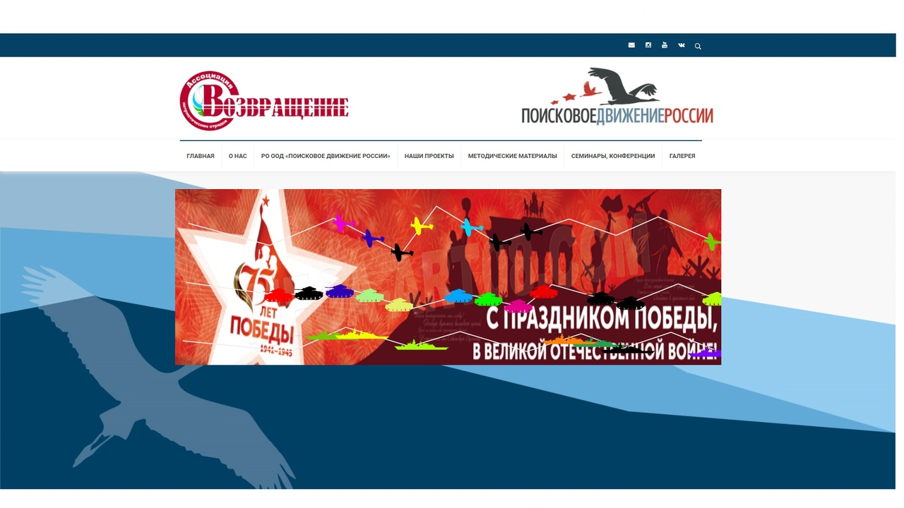
Областная патриотическая интернет-игра «Помним, гордимся, наследуем!»
в Свердловской области

Slide 15


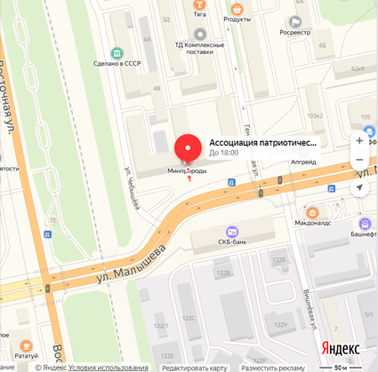
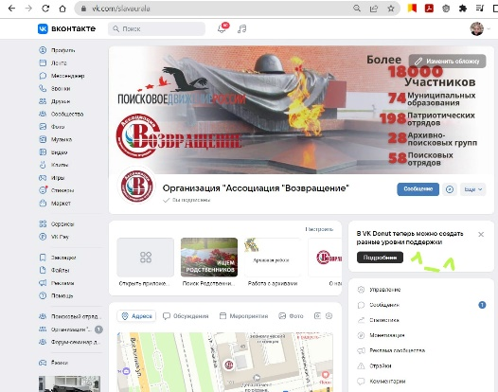
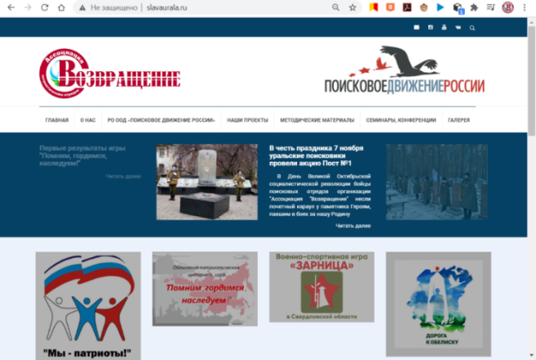
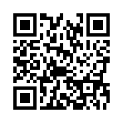
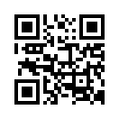
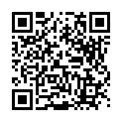
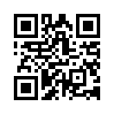
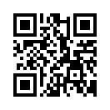
Наши координаты:
620004, г. Екатеринбург, ул. Малышева, д.101, оф. 320 (а/я 8)
Тел./факс: (343) 375-78-06, +79220399094
Сайт: slavaurala.ru
Группа ВКонтакте: https://vk.com/slavaurala
Канал Youtube: https://www.youtube.com/channel/UCySIcnQ0UGaNOTvZzLNCVRg
Канал RuTube: https://rutube.ru/channel/24822367
Телеграмм: https://t.me/slavaurala
Ru Tube
сайт
You Tube
VK
Телеграмм

